Slide 1
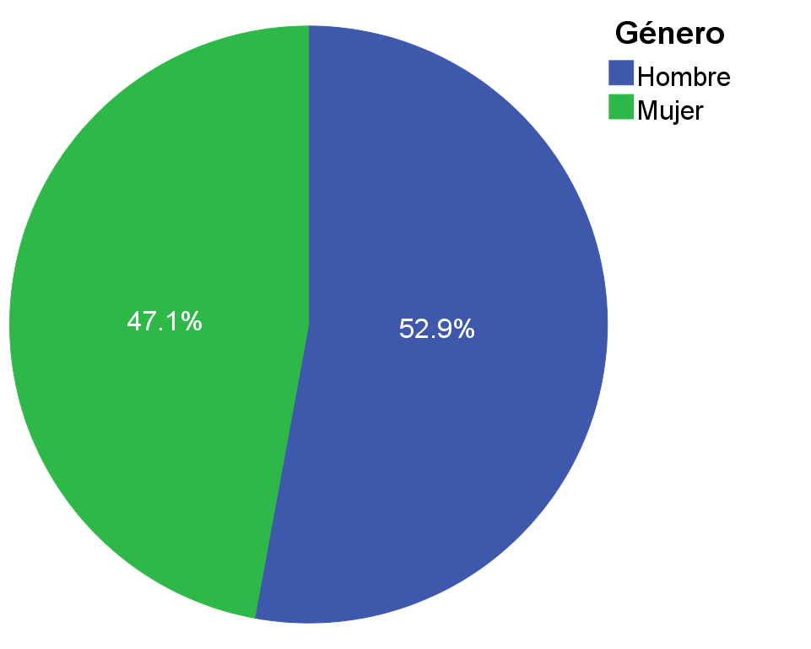
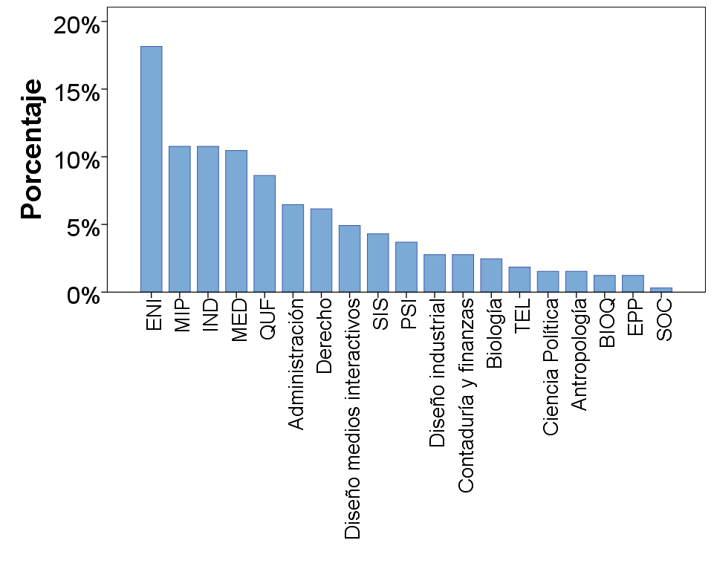
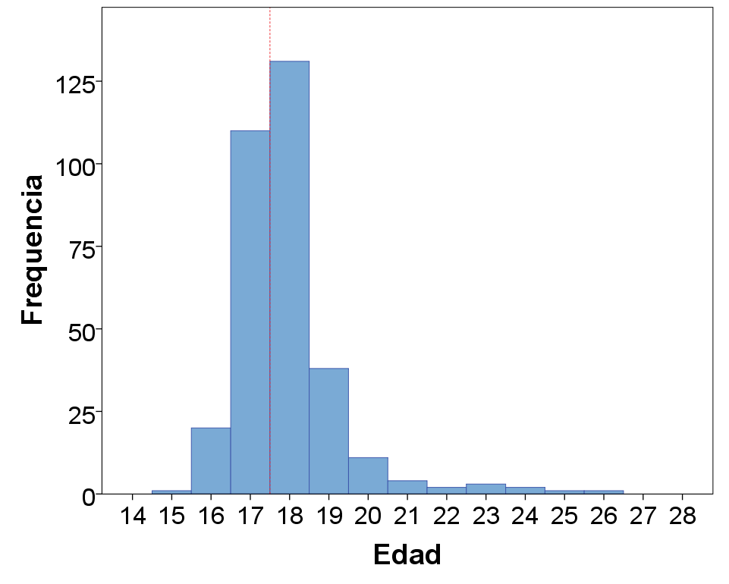
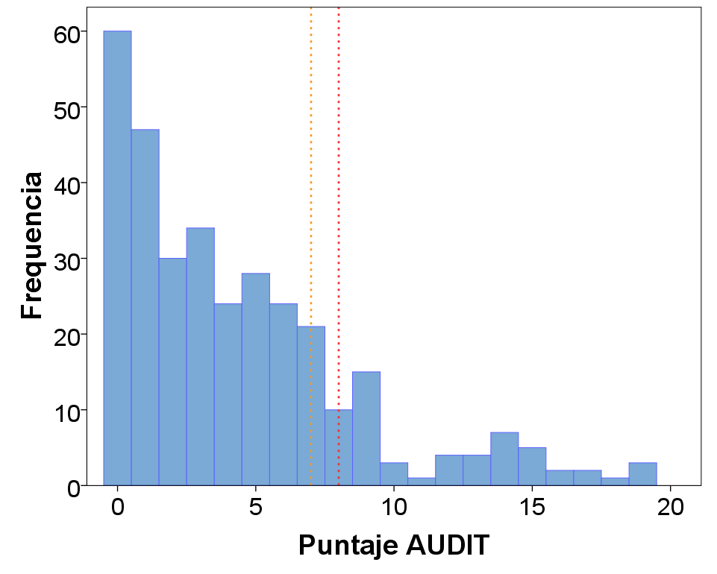
Género
Carrera
Edad
Puntaje AUDIT

Slide 2
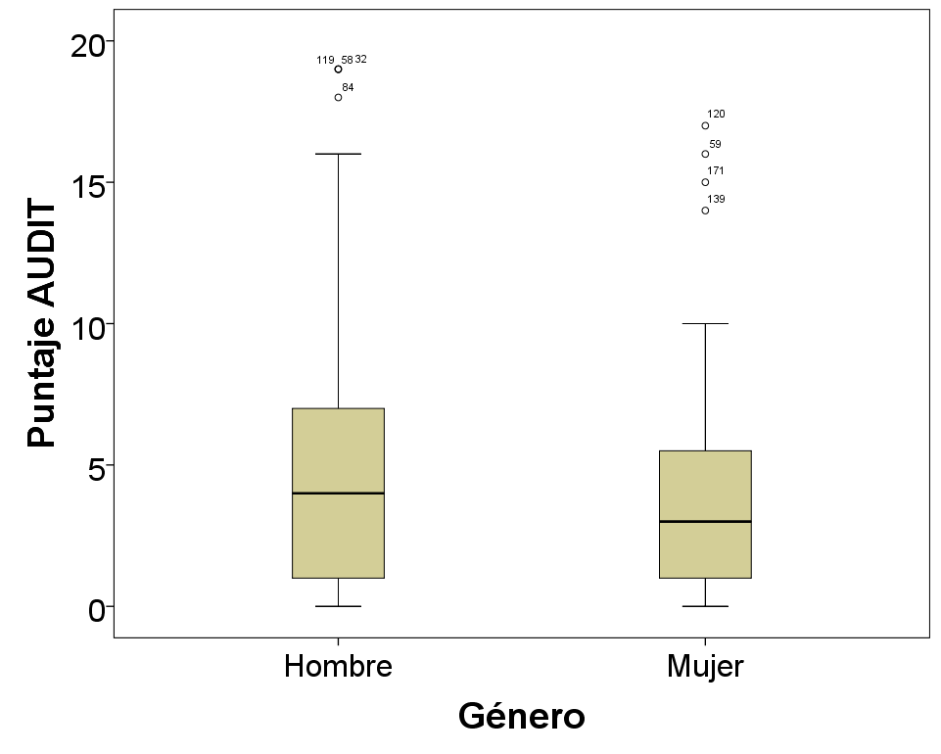
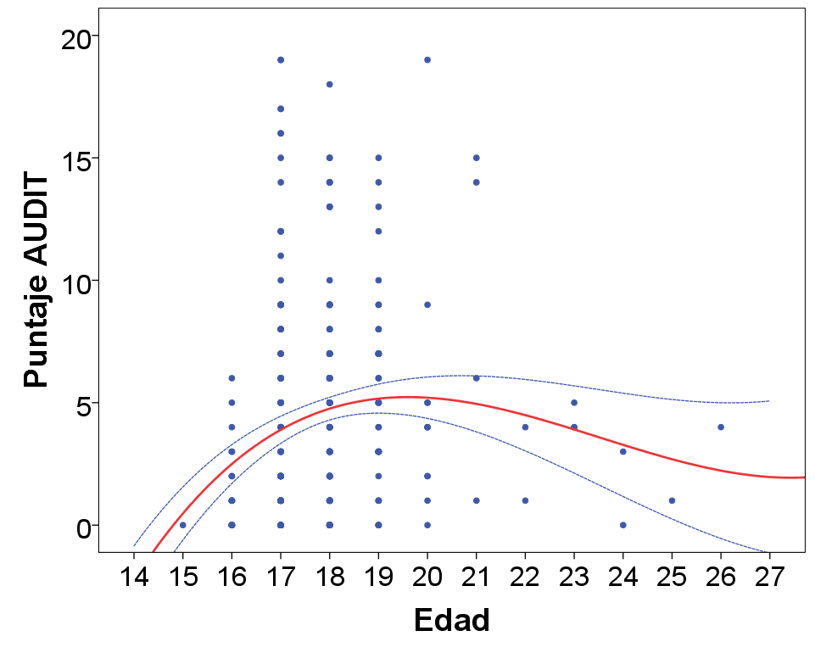
Influencia del género
Influencia de la edad
Mann-Whitney statistic: 10062.5, p-value: 0.008
Spearman’s correlation: 0.162, p-value: 0.004

Slide 3
Hombres |  |  | Mujeres
Carrera | AUDIT < 8 | AUDIT ≥ 8 | Carrera | AUDIT < 7 | AUDIT ≥ 7
Econo y Nego Internacionales | 48 | 9 | Econo y Nego Internacionales | 51 | 6
Ingeniería Industrial | 29 | 5 | Ingeniería Industrial | 30 | 4
Derecho | 16 | 4 | Merca Interna y Publicidad | 31 | 4
Medicina | 30 | 4 | Química Farmacéutica | 25 | 3
Diseño Medios Interactivos | 13 | 3 | Medicina | 32 | 2
Química Farmacéutica | 25 | 3 | Química Bioquímica | 2 | 2
Administración | 19 | 2 | Antropología | 4 | 1
Diseño Industrial | 7 | 2 | Biología | 7 | 1
Ingeniería Sistemas | 11 | 2 | Ciencia Política | 4 | 1
Merca Interna y Publicidad | 33 | 2 | Contaduría y Finanzas | 8 | 1
Contaduría y Finanzas | 8 | 1 | Derecho | 19 | 1
Economía Políticas Públicas | 3 | 1 | Diseño Industrial | 8 | 1
Antropología | 5 | 0 | Psicología | 11 | 1
Biología | 8 | 0 | Administración | 21 | 0
Ciencia Política | 5 | 0 | Diseño Medios Interactivos | 16 | 0
Ingeniería Telemática | 6 | 0 | Economía Políticas Públicas | 4 | 0
Psicología | 12 | 0 | Ingeniería Sistemas | 13 | 0
Química Bioquímica | 4 | 0 | Ingeniería Telemática | 6 | 0
Sociología | 1 | 0 | Sociología | 1 | 0
Aunque el test estadístico no indicó ningún tipo
De relación entre el la Carrera y un alto patrón
De consumo de alcohol, se destacan las carreras
Donde hombres y mujeres puntúan con un
Fuerte patrón de consumo.

